Slide 1

«Персонал підприємства, продуктивність та оплата праці на підприємстві»
Роботу виконала
Викладач ІІ кваліфікаційної категорії СЕБФК Горбатова Н.В.

Slide 2

ПЛАН ЛЕКЦІЇ
Мета: вміти аналізувати структуру персоналу підприємства, визначати фактори та резерви продуктивності праці, форми та системи оплати праці
1. Персонал підприємства.
2. Продуктивність праці, виробіток.
3. Форми й системи оплати праці.

Slide 3

1. Персонал (кадри) підприємства.
Трудові ресурси – це частина працездатного населення, яка за віковими, фізичними та освітніми даними відповідає тій чи іншій сфері діяльності.
Серед трудових ресурсів виокремлюють реальні (люди, які працюють) і потенційні (особи, які мають бути залучені до певної праці в майбутньому).

Slide 4


Персонал – це сукупність постійних або тимчасових працівників, що отримали необхідну професійну підготовку або мають досвід практичної роботи.
Під поняттям «кадри»
розуміється постійний
кваліфікований склад
працівників підприємства.

Slide 5
КЛАСИФІКАЦІЯ ПЕРСОНАЛУ ПІДПРИЄМСТВА
За принципом участі у виробничій діяльності персонал поділяється
на категорії:
промислово-виробничий
(ПВП), який займається виробництвом та його обслуговування;
непромисловий (працівники житлово-комунального господарства, лікувально-санітарних, дитячих закладів тощо).

Slide 6
персонал підприємства поділяється на категорії:

Slide 7
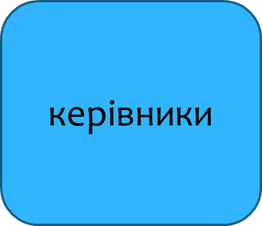

Керівники – це працівники, що обіймають керівні посади на підприємстві та в його структурних підрозділах: директор, головний інженер, головний бухгалтер, начальники цехів, завідувачі, виконроби та ін.
персонал підприємства поділяється на категорії:

Slide 8
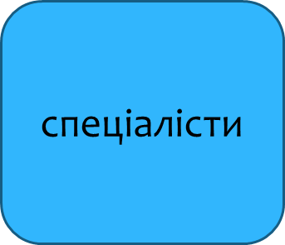

Спеціалісти – це працівники, які виконують інженерно-технічні, економічні та деякі інші роботи: економісти, бухгалтери, адміністратори, юристи, соціологи та ін.
персонал підприємства поділяється на категорії:

Slide 9


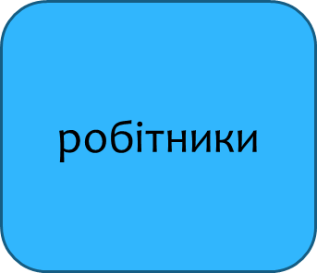
персонал підприємства поділяється на категорії:
Робітники – це працівники, які безпосередньо зайняті у процесі створення матеріальних цінностей. гардеробники, кур’єри, чергові, сторожі, телефоністи, оператори зв’язку

Slide 10

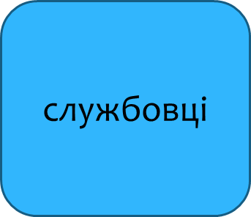
персонал підприємства поділяється на категорії:
це працівники, які готують і оформлюють документацію, здійснюють господарське обслуговування: працівники архівів, секретарі, діловоди

Slide 11

персонал підприємства поділяється на категорії:

Slide 12
За специфікою і складністю виконуваних робіт персонал підприємства групується:
Професія
це вид трудової діяльності, здійснення якої потребує відповідного комплексу спеціальних знань і практичних навичок.
  Кваліфікація
  ступінь і рівень підготовки працівника, що характеризує його здатність до виконання роботи певного рівня складності.
Спеціальність
це комплекс знань у межах професії.

Slide 13

Чисельність персоналу протягом часу не залишається постійною за рахунок її зміни внаслідок найму та звільнення працівників
Середньооблікова чисельність за певний період визначається як сума щоденної облікової чисельності, віднесена до кількості днів розрахункового періоду.
Явочна чисельність свідчить про те, яка кількість працюючих фактично стала до роботи.
Спискова чисельність працівників підприємства - це чисельність працівників спискового складу на певну дату з урахуванням прийнятих та звільнених на цей день працівників
Облікова чисельність охоплює всіх постійних, тимчасових і сезонних працівників, прийнятих на роботу на термін понад один день, незалежно від того, знаходяться вони на роботі, у відпустці, відрядженні, звільнені від праці через хворобу чи інші обставини.

Slide 14

2. Продуктивність праці
Продуктивність праці
характеризує ефективність, результативність витрат праці й визначається кількістю продукції, виробленої в одиницю робочого часу або витратами праці на одиницю виробленої продукції, або виконаних робіт.

Slide 15



Методи вимірювання
прямий
обернений
Показники рівня виробітку
вартісні
натуральні
трудові

Slide 16

3. Форми й системи оплати праці
Оплата праці – основний мотив трудової діяльності і грошовий вимірник вартості робочої сили.
Оплата праці – це грошовий вираз вартості та ціни робочої сили, яка виступає в формі заробітку, виплаченого власником підприємства за виконану роботу.
Заробітна плата – це винагорода,
обчислена, як правило, у грошовому
виразі, яку за трудовим договором
власник або уповноважений ним
орган виплачує працівникові за
виконану ним роботу

Slide 17
Заробітна плата робітників
і службовців складається з
основної (постійної) це винагорода за виконану роботу відповідно до встановлених норм праці (норми часу, виробітку, обслуговування, посадові обов’язки). Вона встановлюється у вигляді тарифних ставок (окладів) і відрядних розцінок для робітників та посадових окладів службовців.
додаткової - це винагорода за працю понад установлені норми, за трудові успіхи та винахідливість і за особливі умови праці. Вона включає доплати, надбавки, гарантії і компенсаційні виплати, передбачені чинним законодавством; премії, пов’язані з виконанням виробничих завдань і функцій.
заохочувальної - це винагорода за підсумками роботи за рік, премії за спеціальними системами і положеннями, компенсаційні та інші грошові й матеріальні виплати, які не передбачені актами чинного законодавства або які здійснюються понад установлені зазначеними актами норми.

Slide 18
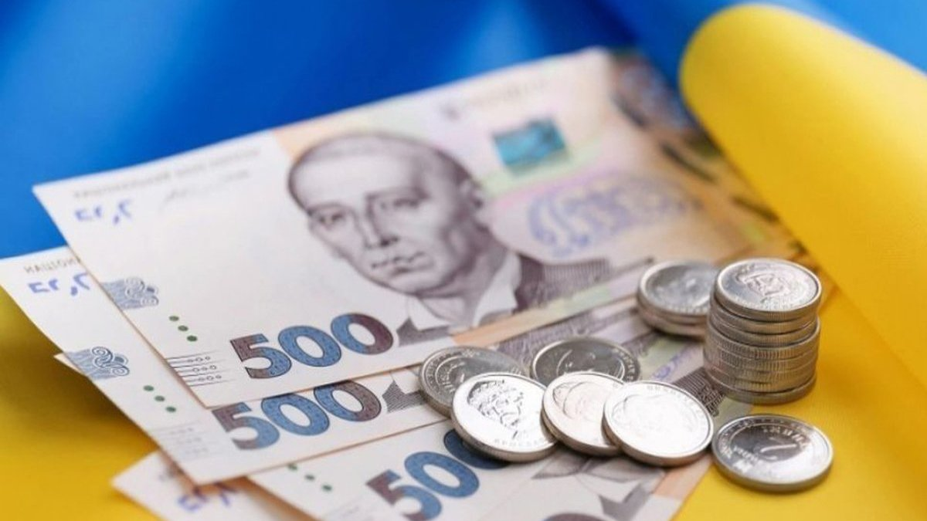
Мінімальна заробітна плата
являє собою гранично допустиму величину оплати праці нижче якої не можна платити працівникові за виконану ним норму робочого часу.
Згідно із Законом України «Про Державний бюджет України на 2022 рік" мінімальна заробітна плата у 2022 році становить:
з 01.01.2022 року:
-у місячному розмірі — 6500 гривень;
-у погодинному розмірі — 39,26 гривні.
з 01.10.2022 року:
-у місячному розмірі — 6700 гривень;
-у погодинному розмірі — 40,46 гривні.

Slide 19
Форми та системи
оплати праці
1)
2)
Форми оплати праці:
погодинна форма передбачає оплату праці в залежності від відпрацьованого часу та рівня кваліфікації
відрядна форма передбачає залежність суми заробітку від кількості виготовлених виробів або обсягу виконаних робіт за визначений період часу.

Slide 20
Проста погодинна оплата праці - становить оплату праці у залежності від кількості відпрацьованого часу і кваліфікації працівника
Приклад 1. Працівнику установи, який працює на умовах погодинної оплати, встановлена мінімальна зарплата, тобто 36,11 грн у червні 2021 року. У цьому місяці працівник відпрацював 160 год. Йому було нараховано 5777,60 грн (=36,11 × 160). ЄСВ становитиме 1320 грн (=5777,60 грн× 0,22 + (6000 – 5777,60) × 0,22). ЄСВ був нарахований на різницю між мінімалкою та фактичною базою, так як 5777,60 грн ˂ 6000 грн.
Приклад 2. Візьмемо працівника з прикладу 2. Однак зарплату нарахуємо за липень 2021 року. Мінімальна оплата праці – 36,11 грн. Однак годинна норма липня 2021 – 176 год. Отримуємо зарплату: 6355,36 грн (=36,11× 176). Це уже більше аніж мінімалка 6000 грн. Отже, ЄСВ-різницю не визначаємо. Нараховуємо ЄСВ на фактичну базу: ЄСВ = 1398,18 грн (=6355,36 грн × 0,22).

Slide 21
Погодинно-преміальна - до посадових окладів або ставок за одиницю часу роботи дають надбавки (премії) за досягнення певних якісних і кількісних показників.
Приклад 3.
При погодинно-преміальній оплаті праці слюсар 3-го розряду з погодинною оплатою праці на ремонтних роботах у січні відпрацював 151 годину. Встановлена погодинно-тарифна ставка 36.11 грн. Премія за якість виконаної роботи встановлена 15 % від фактичного заробітку.
1. Заробіток за фактично відпрацьований час: 151 годинах 36,11грн = 5452,61 грн.
2. Нарахована сума премії за якість роботи: 5452,61 грн. 15 : 100= 817,89 грн.
3. Нарахована сума заробітної плати: 5452,61 + 817,89 = 6270,5 грн.

Slide 22
Доплати та надбавки, зазвичай, мають компенсаційний характер, до них належать наступні:
- за умови праці;
- за виконання виробничих завдань стабільно та з високою якістю;
- за професійну майстерність;
- за роботу у важких умовах;
- за суміщення професій і виконання обов’язків тимчасово відсутнього працівника;
- за роботу в нічний час;
- за роботу в понаднормовий час.

Slide 23
відрядна форма оплати праці має наступні системи
пряма відрядна - розцінки за одиницю продукції (роботи) є незмінними, а розмір заробітної плати залежить від виробітку (чим вище виробіток, тим вища й оплата). Ця система оплати праці застосовується в основному в промислових цехах підприємств, а також у будівництві
відрядно-преміальна - поряд з оплатою за відрядними розцінками за обсяг виконаних робіт, працівникам нараховують премії за перевиконання норм виробітку, за перевиконання місячних, квартальних, річних виробничих завдань. Ця система оплати праці використовується в ремонтних майстернях, автопарку, в рослинництві, тих галузях тваринництва, де продукція надходить протягом року.
акордно-преміальна - найбільш прогресивна система оплати праці. Суть акордно-преміальної оплати праці полягає в тому, що оплата нараховується за одержання кінцевого виду продукції з урахуванням її кількості і якості

Slide 24
ВАРІАНТ № 1
1 Встановити відповідність термінів і понять:
2 Яку групу становлять інженери, бухгалтера, економісти, юрисконсульти, тобто персонал, зайнятий інженерно-технічними, економічними й іншими роботами.
а)керівники; б)спеціалісти;
в)службовці; г)робочі
3 Вид трудової діяльності, здійснення якої потребує відповідних спеціальних знань і практичних навичках, називається...
  а)професією; б)спеціальністю;
  в)кваліфікацією; г)категорією.
4 Основна зарплата працівника – це...
  виплати працівникові з фонду матеріального заохочення за досягнення підприємством високих кінцевих результатів роботи;
  винагорода за виконану роботу відповідно до встановлених норм праці (норми часу, виробітку, обслуговування, посадові обов’язки).
  законодавчо зафіксована ставка згідно з рівнем кваліфікації працівника;
  доплати понад розміри, установлені чинним законодавством.
А Трудові ресурси | 1 характеризує ефективність, результативність витрат праці й визначається кількістю продукції, виробленої в одиницю робочого часу або витратами праці на одиницю виробленої продукції, або виконаних робіт
Б Продуктивність праці | 2 сукупність постійних або тимчасових працівників, що отримали необхідну професійну підготовку або мають досвід практичної роботи.
В Персонал | 3 розуміється постійний кваліфікований склад працівників підприємства.
Г Кадри | 4 частина працездатного населення, яка за віковими, фізичними та освітніми даними відповідає тій чи іншій сфері діяльності

Slide 25
ВАРІАНТ № 2
1 Встановити відповідність термінів і понять стосовно тарифної системи оплати праці:
2 Рівень продуктивності праці характеризується...
  а)фондовіддачею; б)виробкою;
  в)фондоозброєністю праці; г)фондомісткістю.
3 Погодинна система оплати праці передбачає оплату праці відповідно до кількості...
  а)зробленої продукції; б)відпрацьованого часу та рівня кваліфікації;
  в) наданих послуг; г) вірної відповіді немає.
4 Виберіть найбільш повне й точне визначення терміна „оплата праці”:
  грошова оцінка виконаної роботи;
  відшкодування видатків на відтворення робочої чинності;
  сума коштів, виплачена власником підприємства на утримання працівника й непрацюючих членів його родини;
  грошовий вираз вартості та ціни робочої сили, яка виступає в формі заробітку, виплаченого власником підприємства за виконану роботу.
А Баланс робочого часу | 1 кількість продукції, зробленої одним працівником за одиницю робочого часу або кількість робочого часу, необхідне для проведення одиниці продукції
Б Продуктивність праці | 2 комплекс теоретичних знань і практичних навичок, необхідних для виконання певного виду робіт у якій-небудь галузі виробництва
В Професія | 3 грошове вираження вартості й ціни робочої сили, яке виплачується працівникові за виконану роботу або зроблені послуги
Г Оплата праці | 4 система показників, яка характеризує загальний ресурс і використання часу працівника у виробництві

Slide 26
Домашнє завдання:
1. Законспектувати та вивчити:
- лекційний матеріал теми з опорного конспекту;
2. Розв’язати задачу:
При погодинно-преміальній оплаті праці слюсар 4-го розряду з погодинною оплатою праці на ремонтних роботах у лютому відпрацював 168 годину. Встановлена погодинно-тарифна ставка 39.11 грн. Премія за якість виконаної роботи встановлена 18 % від фактичного заробітку. Скільки становить заробітня платня.
Література 6.с.78-80

